Slide 1
綠色經濟學：綠色永續藍圖
周賓凰
2015/1/11

Slide 2
「診斷、教育、創造」

Slide 3
診斷

Slide 4
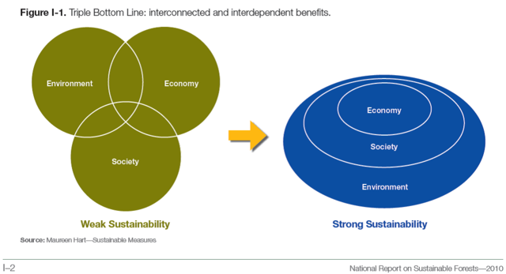
INEQUITY ACROSS ALL SECTORS
環境
氣候變遷
環境惡化
物種消失
社會
弱勢
經濟
貧富不均

Slide 5
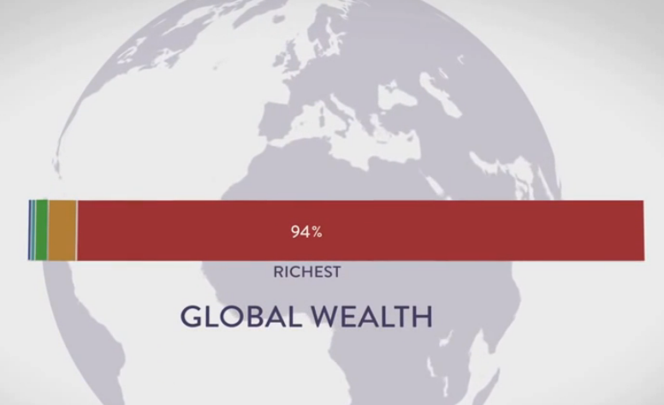

Slide 6
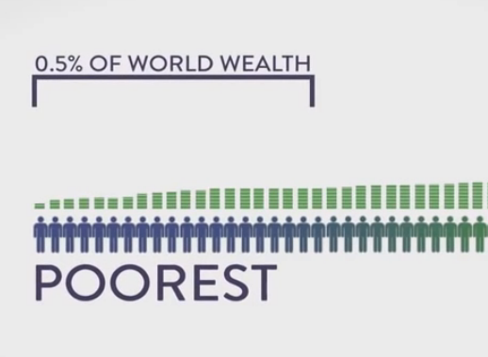
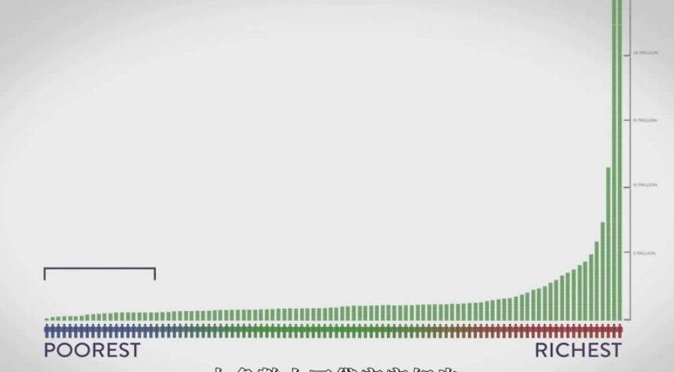
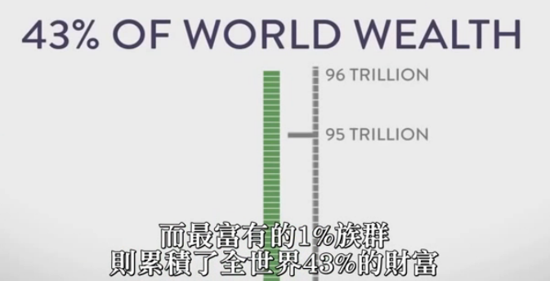

Slide 7
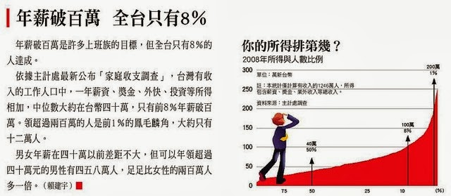

Slide 8
充分就業 or 充分失業？
科技性失業（人類不適任的未來）(15m55s)
不平等的年代 Inequality For All 紀錄片 (1h30m)

Slide 9
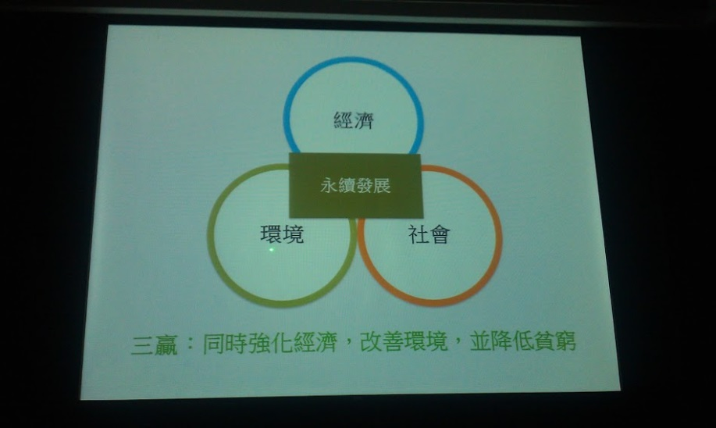
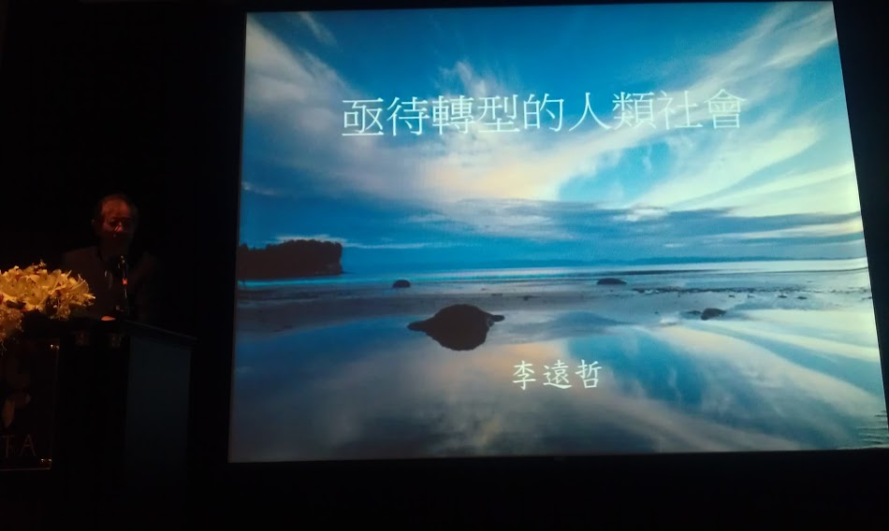
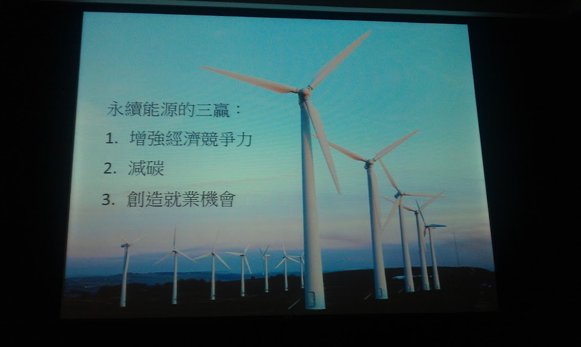
基本上，仍是傳統之思維架構！
Notes:
沒有下個五十年

Slide 10
「優勝劣敗，適者生存」？
從「工業資本主義」到「金融資本主義」
「不均」來自強者對弱者的掠奪；
「弱者」
當代人類：貧者（窮國（大南方國家）；窮人）；老弱婦孺、女性
未來世代
其他物種

Slide 12
「人心」
問題的根源？
人心=>集體意識（潛意識）=>制度=>今日之面貌

Slide 13
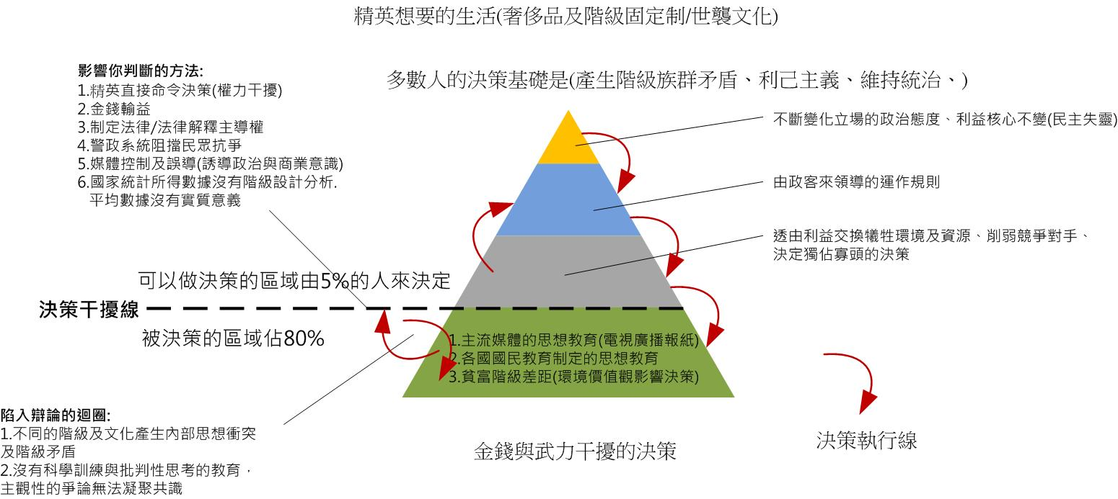
教育： 什麼樣的教育？
影片： 被禁止的教育

Slide 14
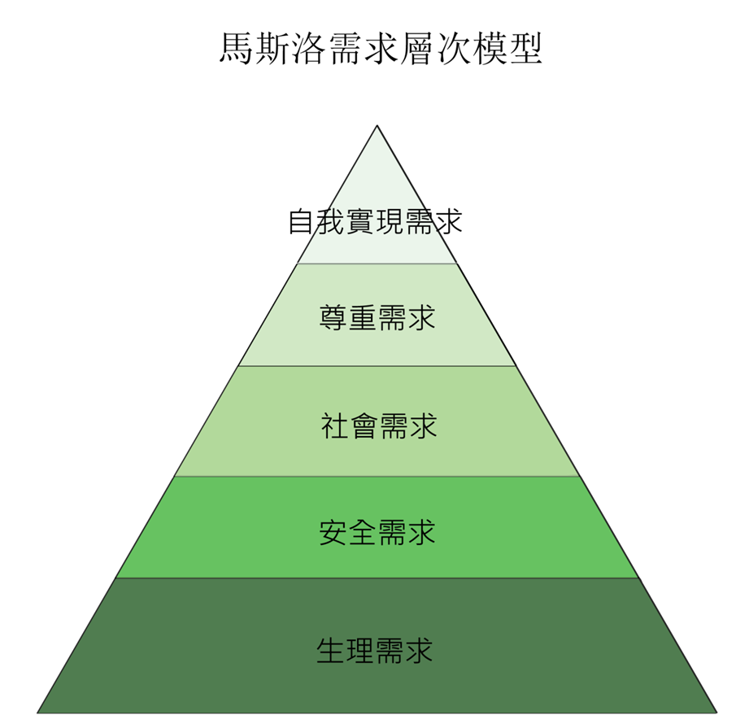
愛與經濟
資本主義經濟：扁平的三角；沒有向上的可能
綠色經濟：平衡發展；愛的經濟學

Slide 15
創造

Slide 16
短期作法之一：教育改革
這是最重要的步驟（其實應該是一項永久目標），因為要確保永續未來，有賴於所有社會成員心理層次的提昇與需求層次差異性的降低，而觀念（尤其是綠色永續概念）的傳播，正是最重要的。

Slide 17
舒馬克談「教育」
教育是人類最偉大的資源，而教育的本質乃是在傳播價值。
目前的教育太強調知識、技術與科學，以致於「我們知道怎麼去做許多事情，但是卻不知道要去做些什麼？知識不會帶來悲傷，但有毒害的（教育）錯誤，卻為未來第三代、第四代帶來無止境的悲傷。」
Soil, Soul and Society - Holistic Education: Learning with Your Whole Being (by Satish Kumar)
Federico Pistono: 投資自己的教育價值(TEDxTaipei 2013)

Slide 18
教育：制約、再制約，或反制約？
更大的「我」：發展與合一
發覺、挖掘人的可能性、潛能
愛與關懷
我們要教導、傳遞的，不再是「存活威脅」，而是《金剛經》所說的「無我相、人相、眾生相、壽者相」的愛。
今日之教育
強調競爭與存活威脅，完全反其道而行
可能性越來越小，「我」也越來越狹隘
與大自然疏離；
理工優於人文；只重視 know-how，不知 know-why

Slide 19
自由世界憲章：十項原則
人性的最高關懷是所有物種生命及生物圈的共同利益(共善)的結合。
所有的生命，不論形式為何，都是珍貴的，並且可以在共同利益下自由繁茂。
地球的天然資源是所有住民與生俱來的權利，並可在結合之共同利益下自由分享。
每一個人都是在全世界的人類社群中一個平等的個體，也是地球的自由公民。
我們的社群是建基於合作精神及對自然的理解之下的，而這精神與理解可透過基礎教育來提供。
我們的社群會為所有成員提供健康、富足及可持續生活的必需品，免費地且沒有責任需要背負。
我們的社群尊重自然的有限性及其資源，確保最小的消耗及浪費。
我們的社群主要地運用邏輯常理及當時最好的知識去取得解決方法和進展。
對於力有不逮而未能作出貢獻者，我們社群將肯定對其照顧與關懷的責任。
我們的社群肯定其責任去維持一個多樣及可持續的生物圈予未來的生命一同享用。
Let's make everything FREE! An introduction to The Free World Charter (6m30s)
http://www.freeworldcharter.org/zh-hant/charter

Slide 20
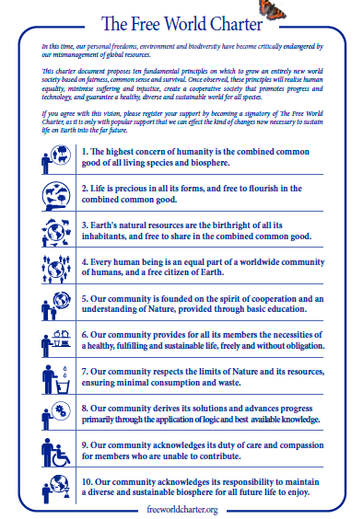

Slide 21
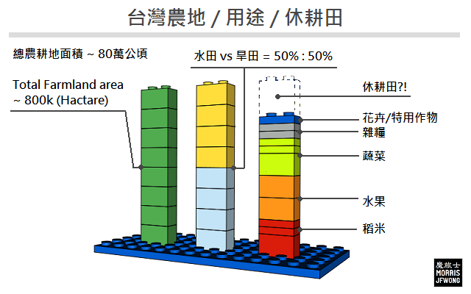
短期作法之二：設計與架構由小到大的網絡
從小型自足社區、同樂社群、生態區域，直到國家層級等。而在地社區式的自足經濟，可從食衣住行育樂各方面等基本生活物資之自足，逐步著手。

Slide 22
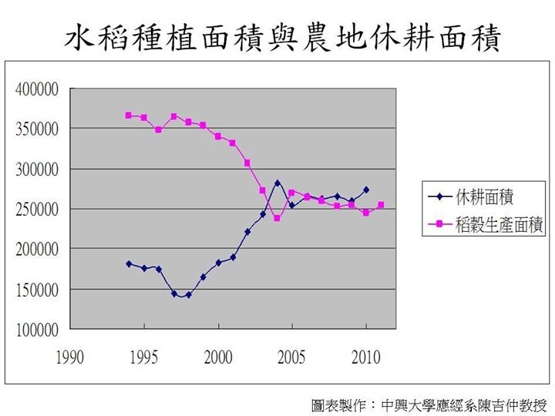
休耕地占總耕地的五分之一, 休耕地比全部水稻田還大!

Slide 23
適切科技
開放資源哲學(Open source philosophy)
開放資源生態學
Marcin Jakubowski 談文明的資源共享藍圖

Slide 24
短期作法之三：綠色租稅與福利措施
根據生態、永續原則，實施「生態稅」，反映所有環境成本，像是化石燃料、水資源與土地的使用應反映其成本，所得的稅收可用在「公民給付」(citizens’ income; UBI)之實施上。
公民給付：無條件基本收入
新人權：無條件基本收入 Unconditional basic Income, a new human right (3min)
“The town without poverty”
Mincome: 1974-1978

Slide 25
沒有貧窮的城鎮
Beginning in 1974, Pierre Trudeau's Liberals and Manitoba's first elected New Democratic Party government gave money to every person and family in Dauphin who fell below the poverty line.
Under the program—called “Mincome”—about 1,000 families received monthly cheques: $1,200 per year; the poverty line was $2,100 a year.
People didn’t work less; only new mothers and teenagers work less or quit jobs.

Slide 26
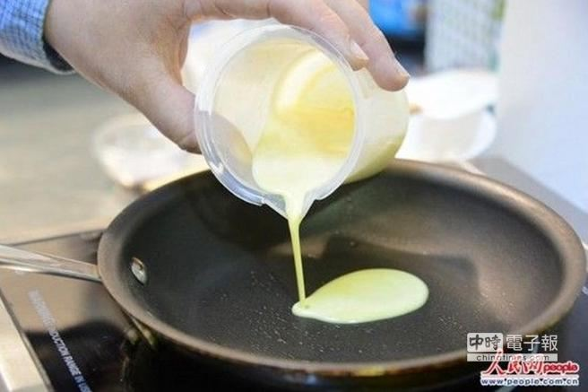
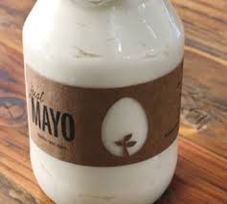

短期作法之四：
在消極面，採取蔬食（plant-based diet）是最快，可能也是最迫切的作法
因為畜牧業，尤其是「集約式農場」(intensive factory farms)的動物飼養方式是造成全球暖化的溫室氣體的主要成因，而這種飼養方式也耗掉最多的糧食與能源，並對空氣、水、海洋造成莫大的污染。除了二氧化碳外，甲烷對暖化的影響也甚鉅。

Slide 27
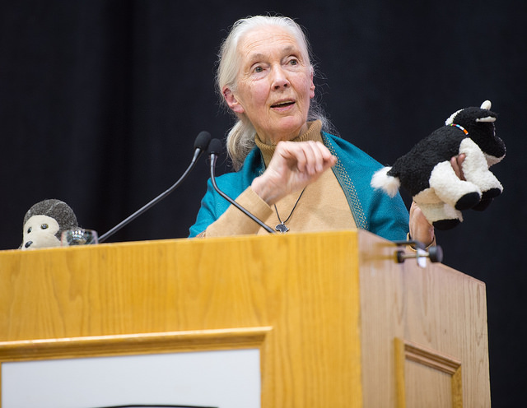
COP21沒談到畜牧業 珍古德：很訝異!

Slide 28
畜牧業是造成暖化的主因
2006年聯合國糧食及農業組織(FAO)評估報告:
畜牧業溫室氣體排放量佔全球總量18% 。
二氧化碳
大部分是由於草場和用來生產飼料作物的可耕地擴大導致
甲烷
主要來自反芻動物腸內發酵
氧化亞氮
主要來自廢肥
畜牧業佔9%的排放量
暖化潛能是二氧化碳的23~72倍
暖化潛能是二氧化碳的296倍
畜牧業佔35~40%的排放量
畜牧業佔65%的排放量

Slide 29
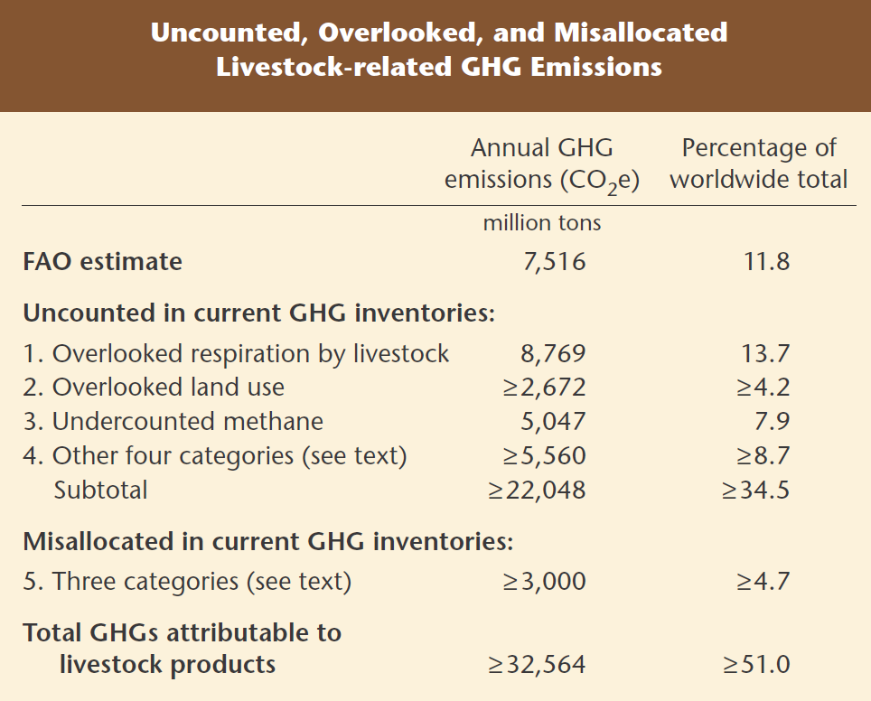
畜牧業佔總溫室氣體排放的一半以上！
資料來源：Livestock and Climate Change, World Watch 2009

Slide 30

短期作法之五：設計與採用更適切的永續經濟指標
改善現有GNP的部分缺點；
現存指數包括：
國民幸福指數(Gross National Happiness)、
快樂星球指數、
人類發展指數(Human Development Index)、
永續經濟福利指數(Index of Sustainable Economic Welfare)、
真正進步指數(Genuine Progress Indicator)等。

Slide 31
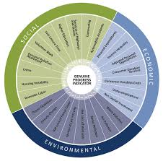
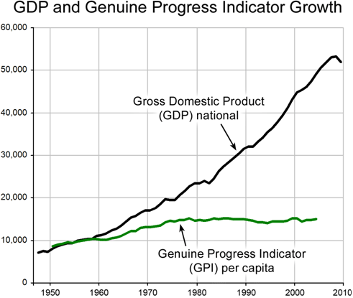
GPI illustrated

Slide 32
中期作法
中期設計：中短期都是屬於轉型期。
短期的目標或許是偏重在國內，中期目標則著重在國際的層級。
概念上，名目價值應與實質價值趨於一致。
作法上，或許可以摒棄現行布列敦森林體系，先回歸金本位，再逐步由在地貨幣與國際交換體系連結起來。
社會信用？

Slide 33
長期願景
這或許離我們還太遠，但如果努力，未來會是美麗的烏托邦世界，於其中人的主要目標會是自我實現：愛心的發展與精神層面的提昇。人們不再需要為存活而掙扎奮鬥。
資源導向的經濟體系(Resource-based Economy; RBE)（維納斯計畫）
時代精神運動 (見下一個簡報)
小說「阿米」中所描述的世界，一個先進自動化的世界，於其中人們「各盡所能，只取一己之所需」；
美國科幻電視影集Star Trek中所描繪的：地球在廿二世紀摒棄了貨幣，人的重心轉移到自我實現、自我成長，而不再是財富的累積。我們期待這一天的來臨。

Slide 34
政府的角色 nef: a well-being manifesto for a flourishing society
衡量該衡量的：編列幾種衡量福祉的指數（帳戶）
創造幸福經濟：就業、有意義的工作以及環境課稅
透過改善工時（工時與生活休閒的平衡），重新尋回「時光」
創造能促進繁榮的教育體系
重新聚焦公衛系統（ NHS）以促進完整的健康
投資孩童之幼年以及父母對孩童之照護
抑制物質主義，並倡導真正的廣告
強化公民社會、社會福祉，與主動公民權

Slide 35
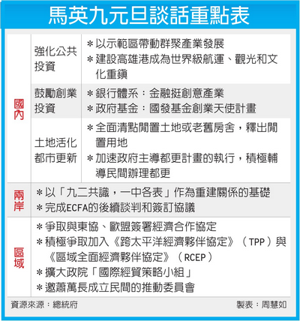
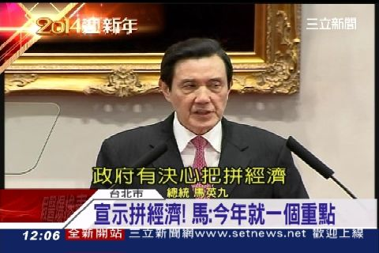
2014元旦談話
「拼經濟」？
何不努力全民之幸福？何不努力公平正義，又或者是改善貧富差距？

Slide 36
「由下而上」，而不是「由上而下」 從自己做起！

Slide 37
其他參考資源
Earthlings 地球上的生靈 (1h37m)
(真)無薪工作時代 VS (偽)勞動換食時代 Will Work For Free on Technological Unemployment (2h6m)

